Slide 1
SOCIEDADE EM REDE
2023/2
Pollyana dos Reis P. Fanstone

Slide 2

Processamento Verde?!
Quanto mais tarefas executadas por um computador, mais energia é consumida.
Conceitos de sustentabilidade na construção de chips.
Busca minimizar o consumo de energia, a geração de resíduos tóxicos e o uso de recursos naturais durante todo o ciclo de vida dos chips.

Slide 3
Processamento Verde
Design Eficiente de Chips
Uso de Materiais Sustentáveis
Reciclagem e Reutilização
Energia Limpa
Transporte Eficiente
Pesquisa e Desenvolvimento Verde

Slide 4
https://www.youtube.com/watch?v=SIDSydt3yzA

Slide 5
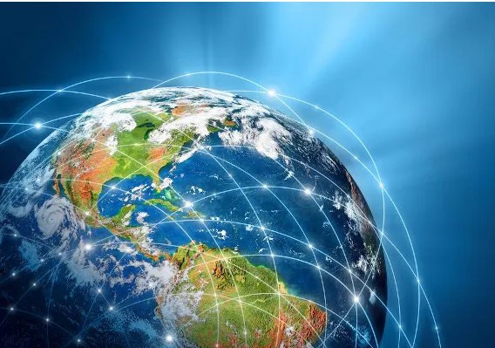
GLOBALIZAÇÃO

Slide 6
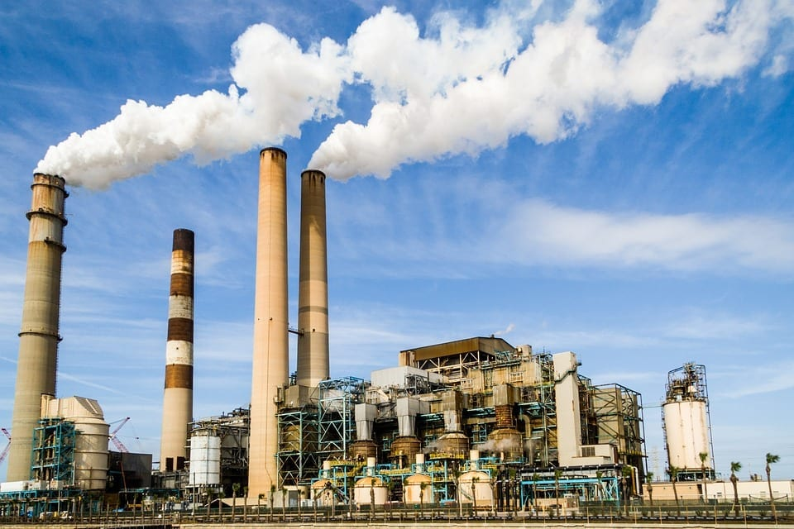
INDUSTRIALIZAÇÃO

Slide 7
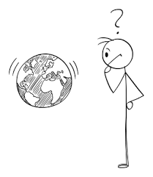
Para você, a ideia de globalização pode ser considerada desde o período das Grandes Navegações dos séculos XV e XVII (entre os anos de 1.400 e 1.600), quando países, em especial europeus, exploraram a América, África, Ásia, entre outras regiões em busca de novas rotas de comércios ?

Slide 8
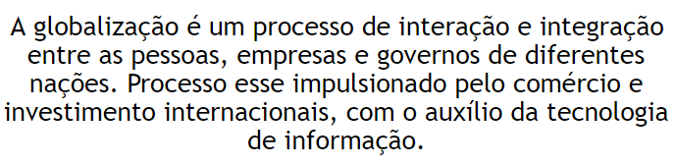
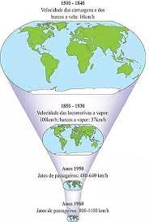
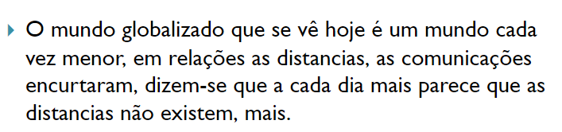
“Diferentes partes do mundo se tornam mais conectadas social, econômica e culturalmente.
Redes permitem a circulação de fluxos materiais (pessoas e produtos), imateriais (informações e ideias) e dinheiro que move o mundo capitalista”.

Slide 9

A globalização está ligada a uma nova forma de capitalismo, onde o “mercado de conhecimento” determina a evolução da economia mundial (Mario Murteira).

Slide 10
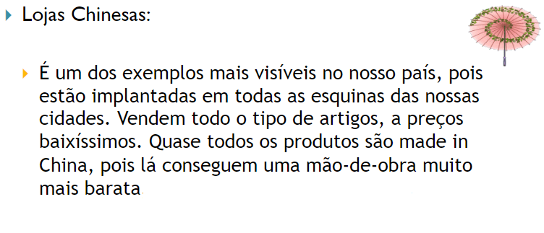
Exemplos

Slide 11
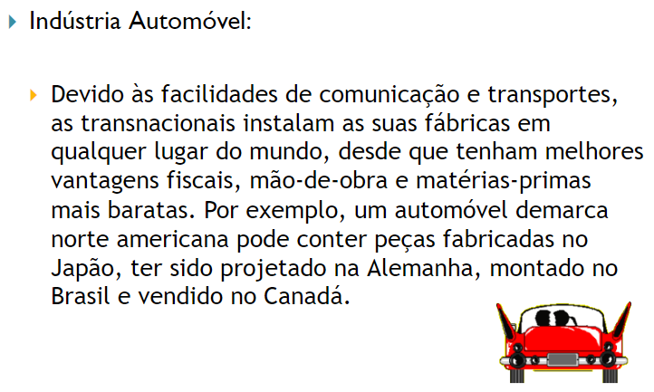

Slide 12
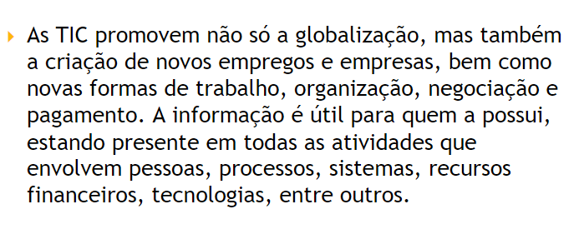
TIC e Globalização

Slide 13
Características
Desaparecimento das fronteiras comerciais e união do mercado mundial.
Aculturação.
Maior propagação de conhecimentos.
Criação de blocos econômicos.
Expansão do capitalismo.
Exploração de mão de obra.

Slide 14
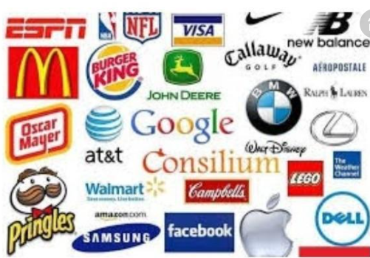
Transnacionais

Slide 15
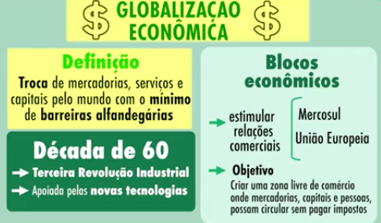
Tipos

Slide 16
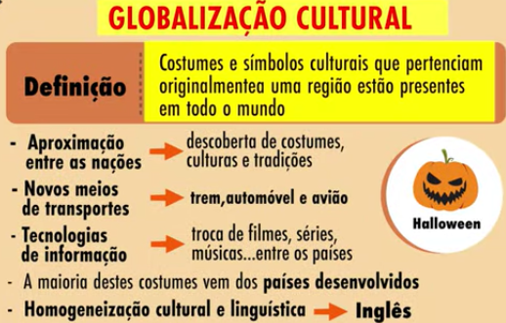
Tipos

Slide 17
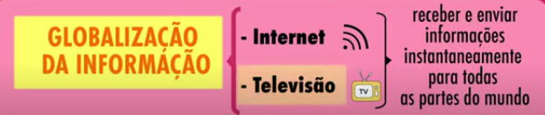
Tipos

Slide 18
Vantagens
Avanços tecnológicos (comunicação e transporte)
Facilidade no fluxo de informação e de capitais
Abertura de mercados
Acesso a produtos importados

Slide 19
Desvantagens
Concentração das riquezas
Aumento do desemprego
Descaracterização cultural
Impactos negativos no meio ambiente
Exploração mão de obra (transnacionais)

Slide 20
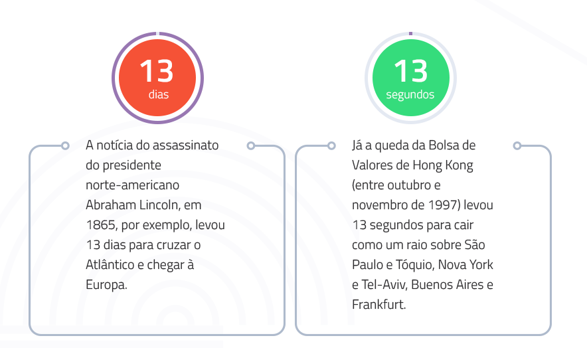

Slide 21
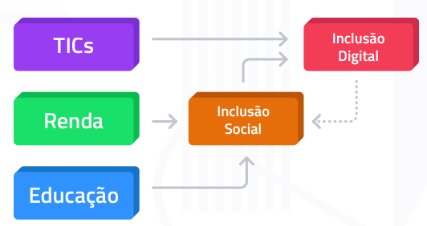
- Precisamos olhar para onde as pessoas vivem, para o seu cotidiano, em especial as áreas pobres, para percebermos o lado negativo da globalização, o excludente. E nesse caso, a vertente econômica da globalização acaba por reafirmar o cotidiano dessas áreas e não consegue impedir que outros cotidianos já favorecidos sejam ampliados, o que resulta em conflitos muitas vezes justificados como competitividade.
- Há países que exportam muito mais que outros;
há países que crescem economicamente com as possibilidades de comércio globalizado, enquanto outros empobrecem.

Slide 22
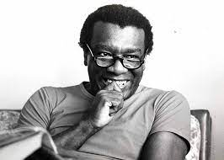
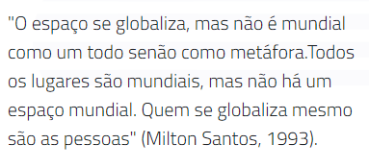
Milton Santos
Geógrafo, professor e intelectual brasileiro.
Foi um ferrenho opositor ao conceito de globalização e de como sua prática se instalou no mundo, segundo ele gerando mais e mais desigualdade.
Defendia uma nova forma de organização social, em que as populações periféricas tivessem maior autonomia e poder de decisão.
“Uma globalização fundamentada na solidariedade. À medida que entendemos o lugar onde vivemos e conhecemos sua história somos capazes de perceber as possibilidades de interação local com a global, deixando de apenas usar o que recebemos de fora”.

Slide 23
Milton Santos
“O processo de globalização só se manifesta em seu atual estágio graças aos avanços propiciados pelo meio técnico-científico-informacional”.
“A evolução das transformações do espaço vão desde o meio natural, passando pelo meio técnico, até chegar ao período atual, em que há uma maior inserção das ciências e do meio informacional sobre as formas de produção”.

Slide 24
De acordo com o FMI (Fundo Monetário Internacional), a globalização está dividida em quatro aspectos básicos: comércio e transações financeiras, movimentos de capital e de investimento, migração e movimento de pessoas e a disseminação de conhecimento.

Slide 25
Com o boom da Internet, os países passaram a ter uma integração dinâmica e a sociedade passou a adquirir dados e informações quase que de forma instantânea; uma espécie de globalização virtual.
No entanto... a propagação do conhecimento pode causar destruição se aplicada com más intenções.
Exemplo disso é a disseminação de ideias terroristas, alavancada pela facilidade de acesso a dados respectivos em diversos tipos de plataformas de informação.

Slide 26
ESG?

Slide 27
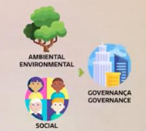

Slide 28
Economia Verde
Baixa emissão de carbono
Eficiência no uso de recursos naturais
Melhoria de indicadores sociais

Slide 29
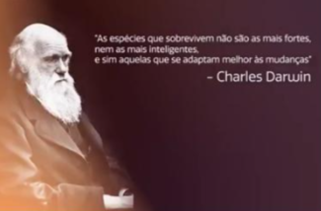

Slide 30
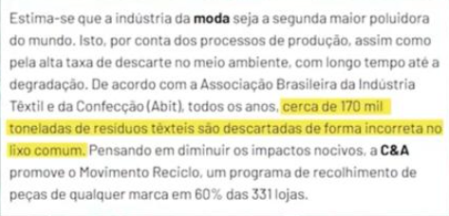

Slide 31
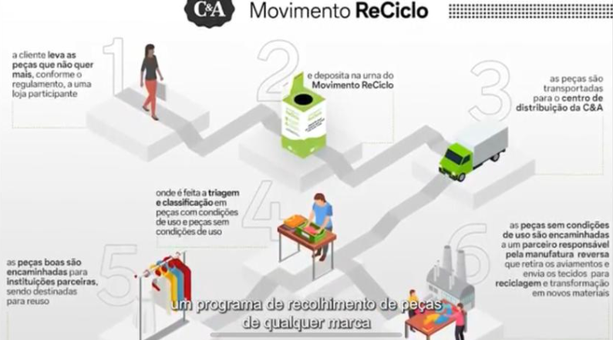

Slide 32
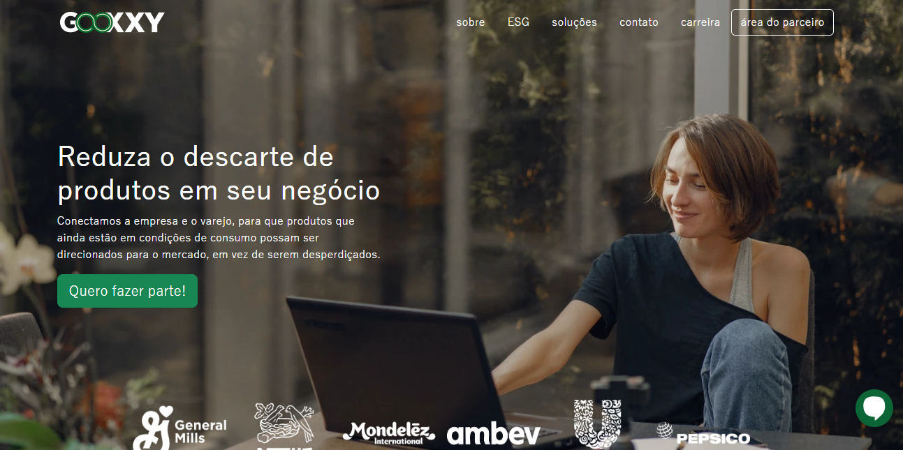
Startups serão protagonistas dos avanços ambientais e sociais

Slide 33



Slide 34
Green Skills?

Slide 35
Habilidades sustentáveis e têm como finalidade promover a proteção ambiental e o desenvolvimento sustentável.
Envolvem não apenas conhecimentos técnicos como, por exemplo, gestão de resíduos, mas habilidades voltadas para o pensamento crítico, resolução de problemas e comunicação clara.
O futuro do trabalho como um todo passa pelas green skills e a pandemia acelerou essa tendência. Segundo matéria da Exame e de acordo com os dados da Global Green Skills Report 2022, a oferta de empregos que procuram candidatos com habilidades verdes teve um crescimento de aproximadamente 8% nos últimos cinco anos, enquanto que os candidatos que possuem esse talento apenas aumentou 6%. O mercado vai cada vez mais precisar destes profissionais e a sua contratação está acelerando mais do que a dos outros.
https://www.superti360.com.br/green-skills-como-utiliza-las-na-tecnologia/

